Slide 1
Спортивная аэробика
Инструктор по физкультуре:
Низамова Аделя Анваровна

Slide 2

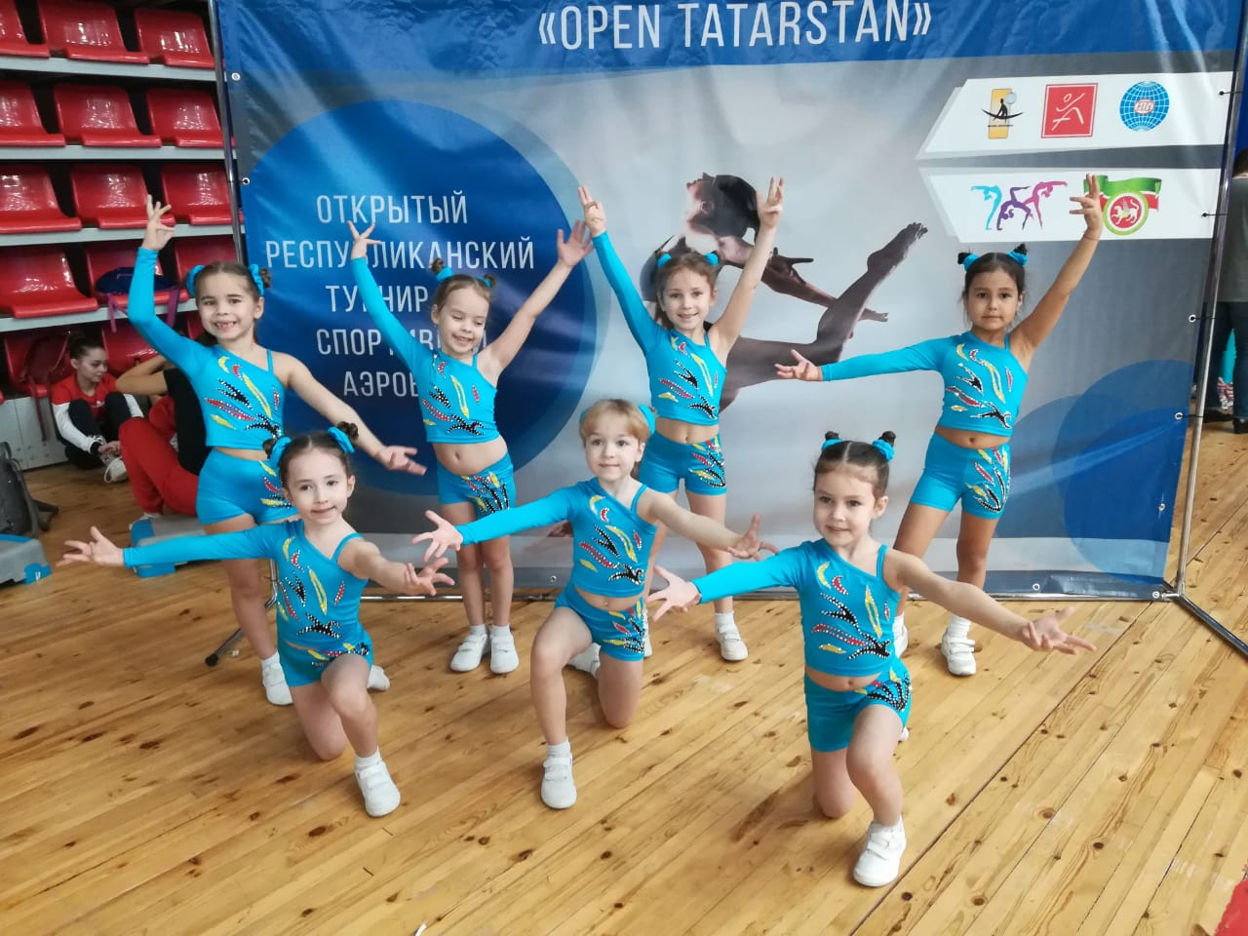
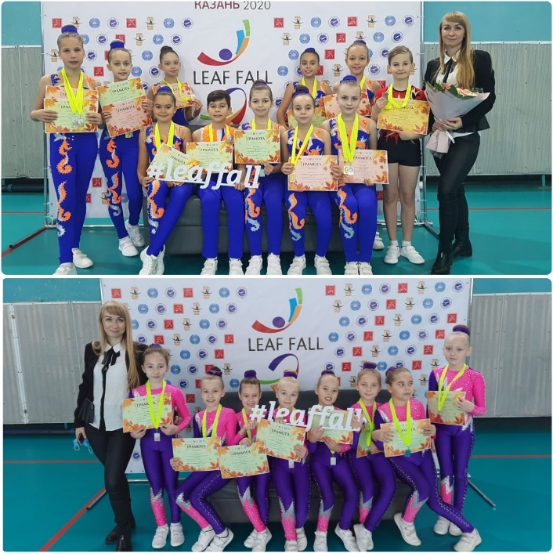
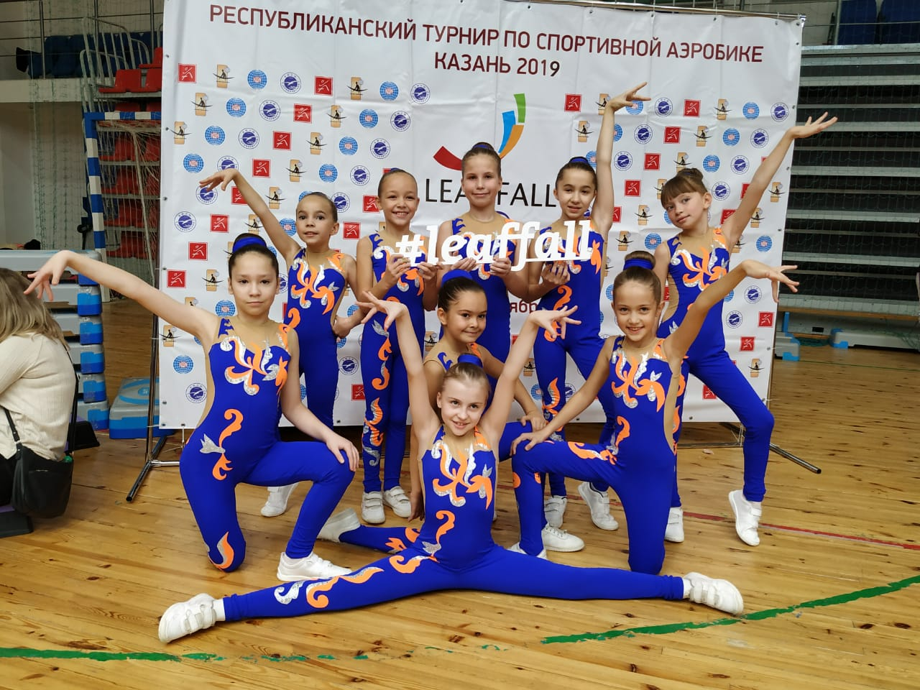
Спортивная аэробика — вид спорта, официально зарегистрированный во Всероссийском реестре видов спорта. Спортивная Аэробика является одним из пяти видов гимнастики (наряду со спортивной и художественной гимнастикой, акробатикой и прыжками на батуте), признанным и пропагандируемым FIG (Международная федерация гимнастики).

Slide 3
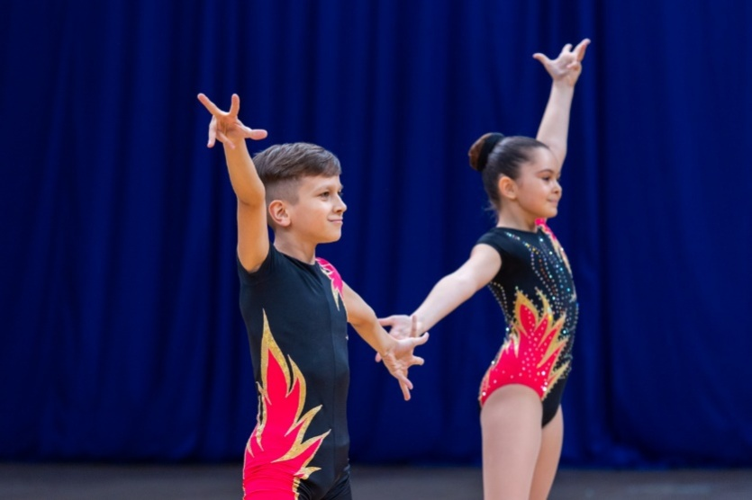
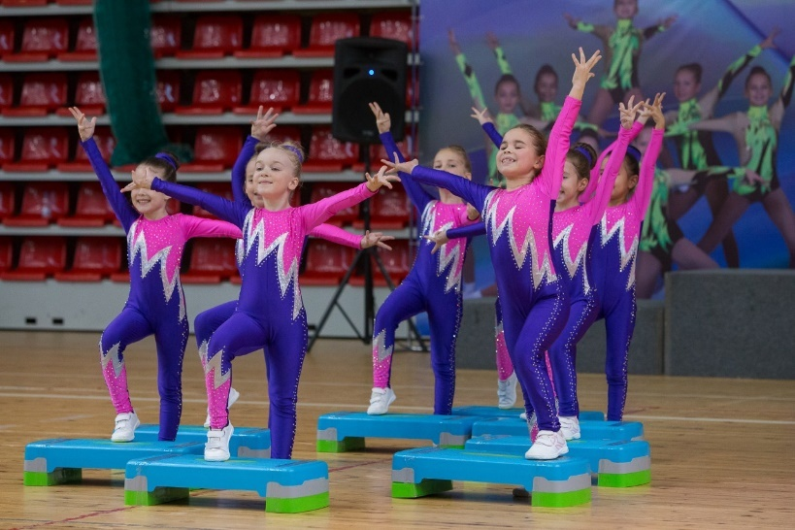
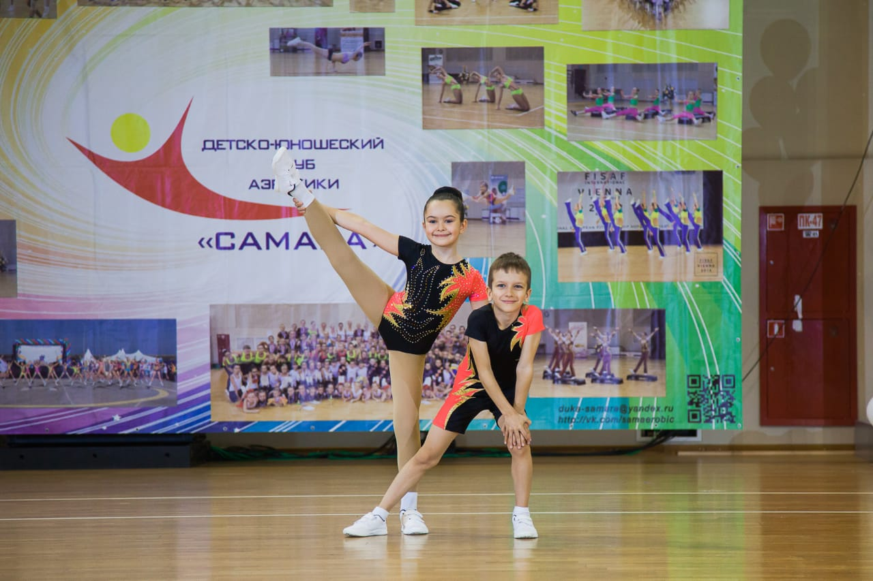
Спортивная аэробика — это сложный и эмоциональный вид спорта, в котором спортсмены выполняют под музыку комплекс упражнений с высокой интенсивностью и сложно координированными элементами, выступление длится от одной до трёх минут (зависимости от возраста) на площадке 7×7 или 10×10 м с любым гладким покрытием. В спортивной аэробике используются элементы из спортивной и художественной гимнастики и акробатики. Большое внимание уделяется хореографии, а в программах смешанных пар, троек и групп взаимодействию между партнерами. Спортсмены выступают в категориях: индивидуальные мужские, индивидуальные женские, смешанные пары, тройки и группы (5 спортсменов), а также танцевальная гимнастика(Aerodance) и гимнастическая платформа(Aerostep).

Slide 4
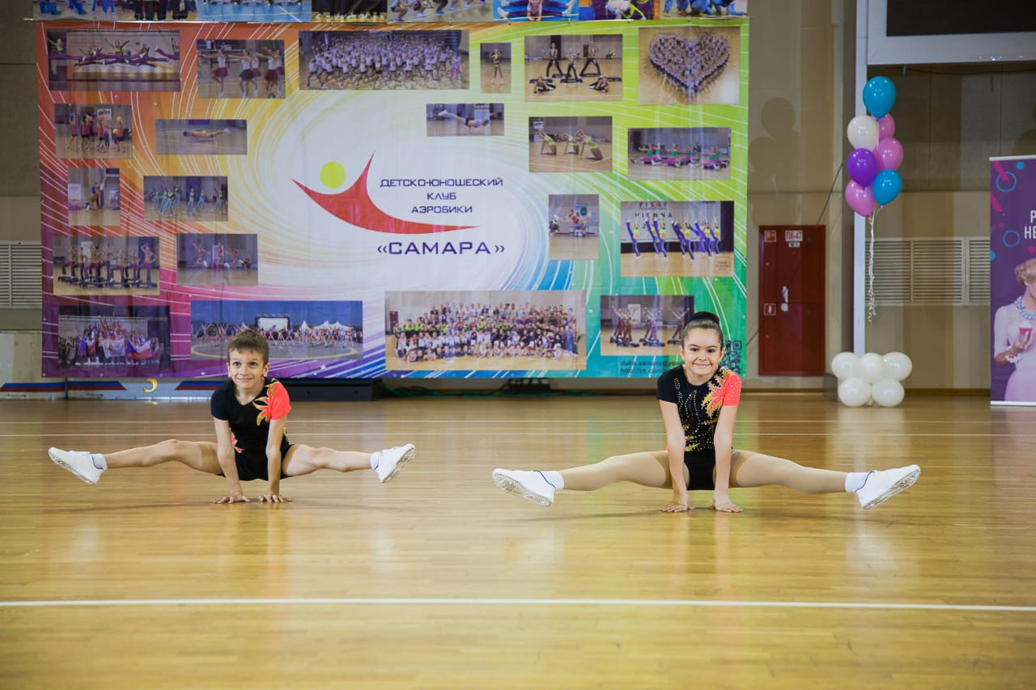
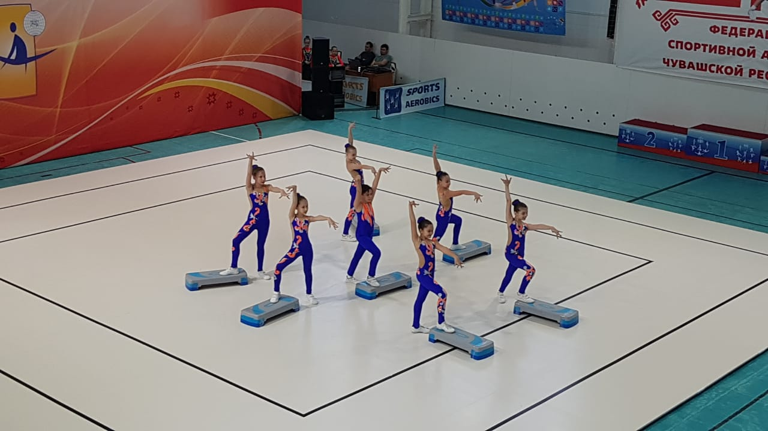
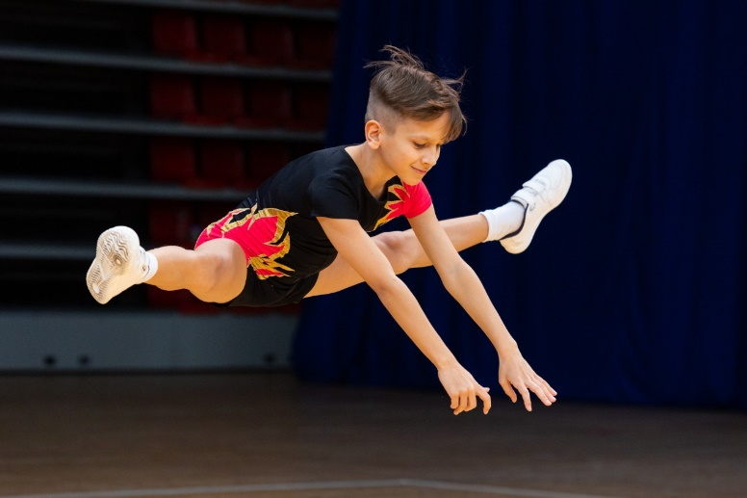
При оценке программы судьями учитывается искусство движений, в которых проявляется не только сила, выносливость, гибкость, а также артистичность исполнения и сложность программы.
Соревновательная программа гимнаста представляет собой композицию из различных по сложности и содержанию движений и элементов, выполняемых с высокой интенсивностью под музыку. При выполнении программы спортсмен должен выполнить элементы на силу, гибкость, ловкость и выносливость из структурных групп (А, В, С, D).
На различных этапах подготовки этот вид спорта способствует укреплению здоровья и гармоничному развитию функций организма детей и подростков, формированию правильной осанки, развитию общей физической подготовки, способствует развитию хореографических, музыкальных, акробатических навыков, а также морально-волевых качеств.

Slide 5
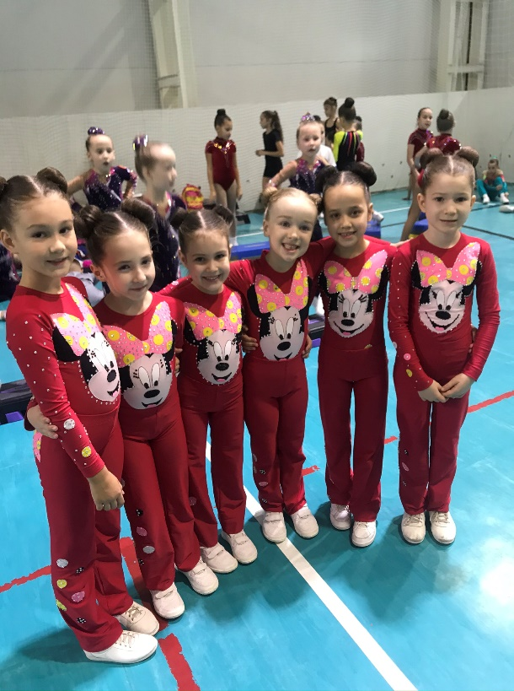
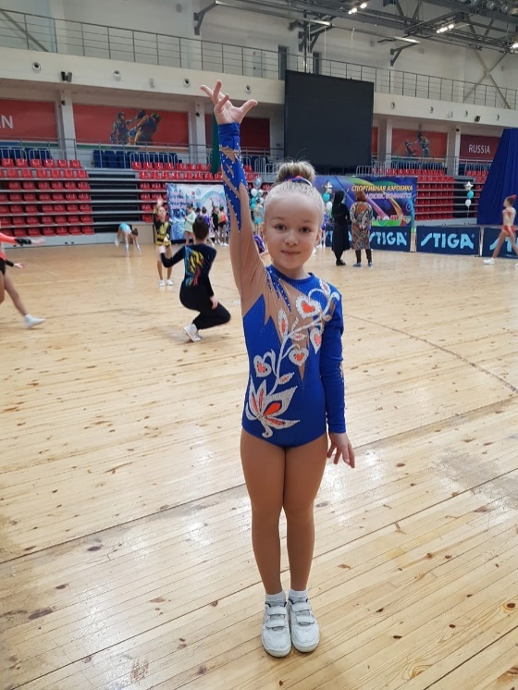
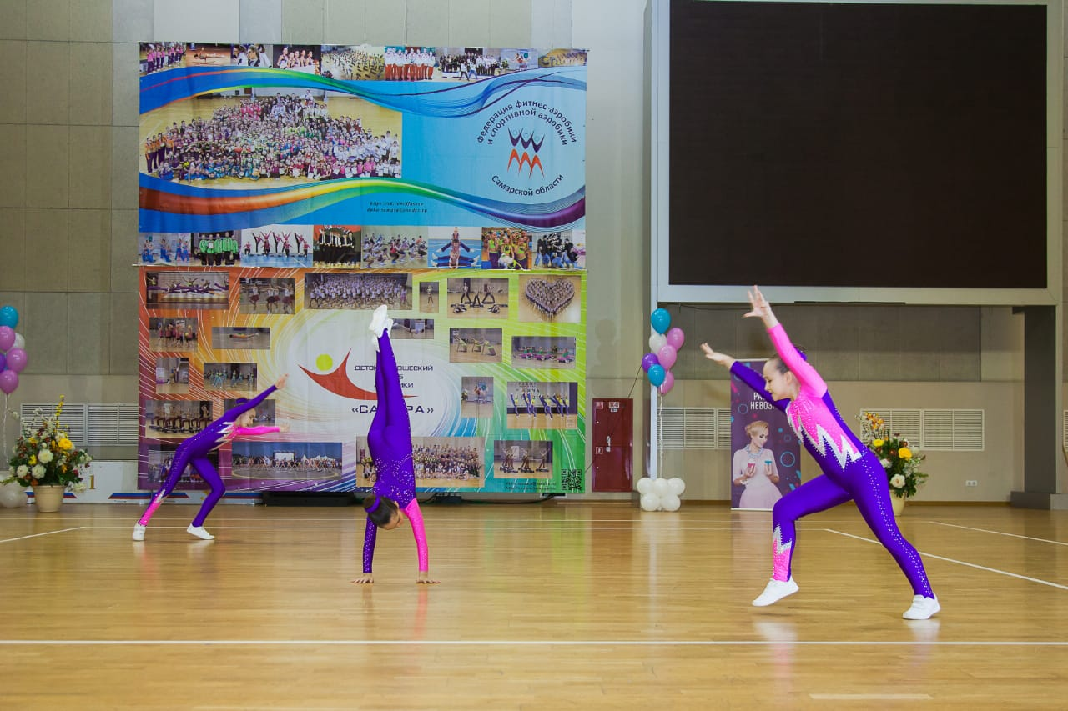
Весь набор элементов, которые могут быть включены в композицию спортивной аэробики, с высокой степенью условности разделены на шесть групп: элементы, в которых проявляются динамическая сила, статическая сила; прыжки-скачки; повороты; махи; равновесия; гибкость.
Техническая подготовка строится по принципу составления и освоения конкретных соревновательных композиций и постепенного расширения двигательного запаса за счет освоения новых элементов.
Развитие физических качеств в спортивной аэробике планируется и осуществляется на основе предварительного тестирования и определения сильных и слабых мест в физической подготовленности и здесь в полной мере проявляется принцип индивидуального подхода.
Для занимающихся спортивной аэробикой важнейшую роль играет их музыкально-ритмическая подготовка. Она направлена на совершенствование музыкальных способностей, точности двигательно-ритмических действий различной сложности и объема в соответствии с вариантами ритмических рисунков и условиями выполнения. Для этого требуется постоянно развивать музыкальную эрудицию на основе прослушивания, аналитического восприятия и оценки характера произведения, размеров, стилей, акцентов.
.

Slide 6
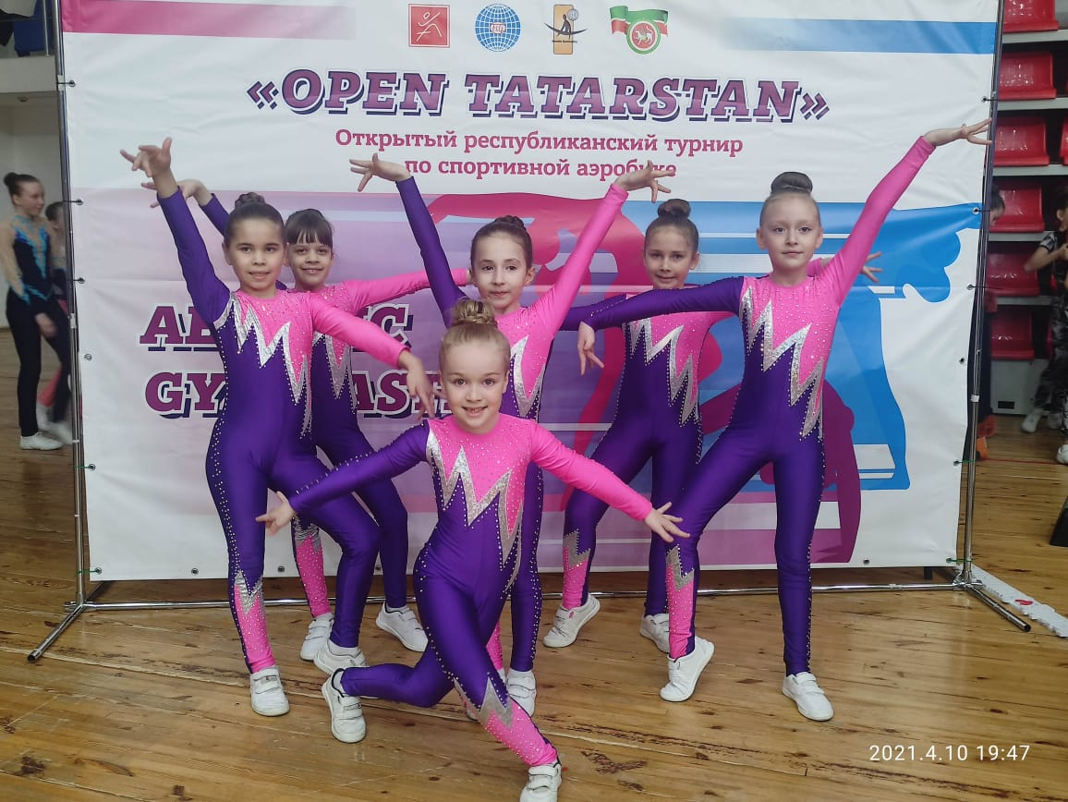
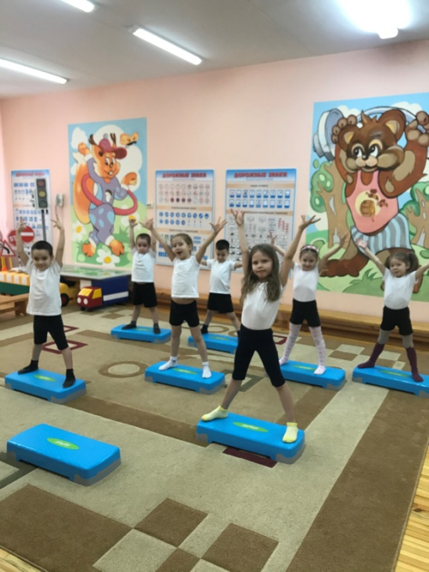
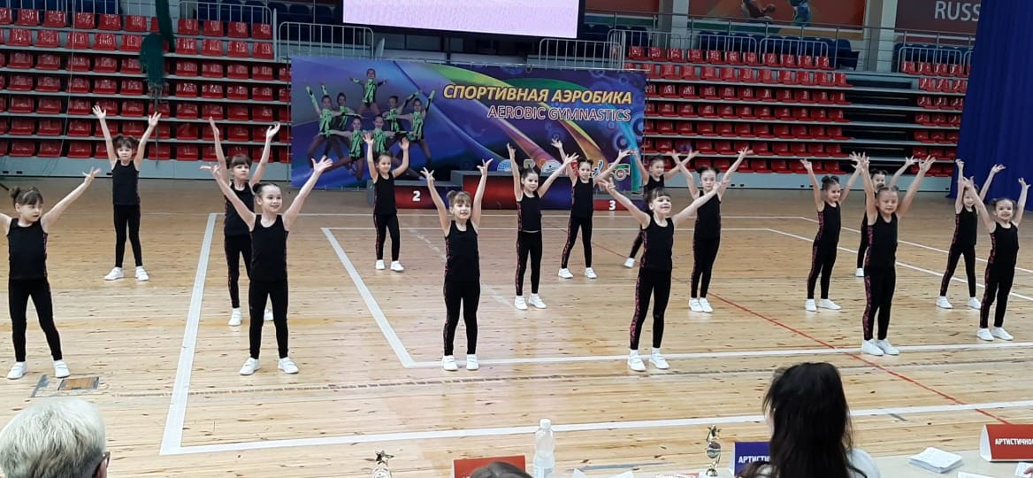
Техническое совершенствование в спортивной аэробике связано с привлечением средств хореографии, силовой тренировки, танцевальных элементов, общей физической подготовки (плавания, кроссов, игр и т.п.), парно-групповых упражнений.
Перечисленные особенности тренировки в спортивной аэробике в то же время базируются на типичной и широко известной методике подготовки в сложно-координационных видах спорта: спортивной, художественной, акробатической гимнастике.
Заниматься спортивной аэробикой лучше с 3-летнего возраста, когда скелет и связки еще не сформированы, поэтому легко добиться требуемой растяжки.
Кроме великолепной гибкости (следует отметить, что в этом виде спорта нет чрезмерных нагрузок на позвоночник), спортивная аэробика способствует развитию всех групп мышц, в том числе самой главной мышцы – сердечной, а также таких физических качеств, как сила, выносливость, координация движений. А еще великолепно развивается музыкальный слух и чувство ритма.

Slide 7
Спасибо за внимание!

